Slide 1
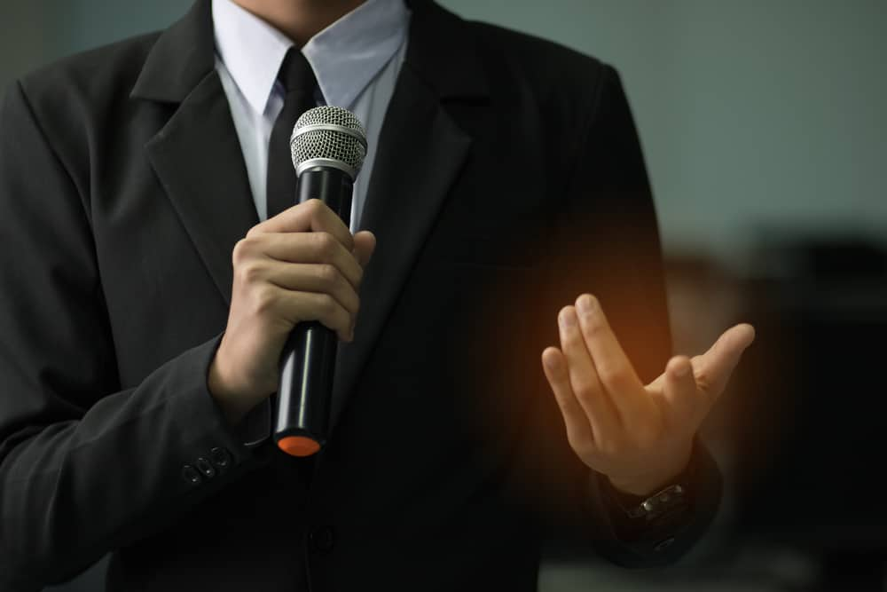
Секреты успешного выступления
Студентки группы Р-31-(20)
Фроловой Анастасии

Slide 2
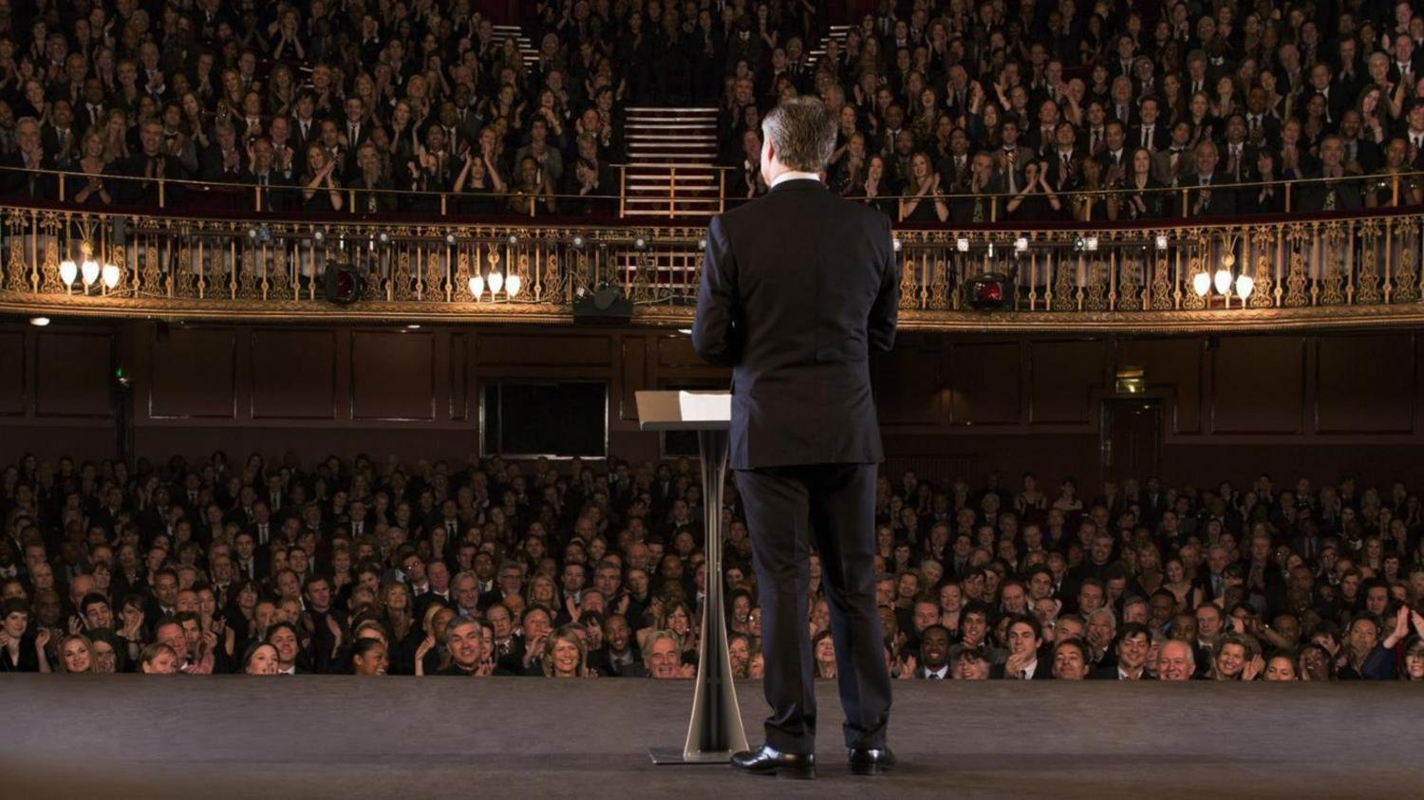
Публичное выступление – это выступление перед аудиторией, изложение какой‑либо информации, возможно, с показом наглядного материала, с определенной целью.

Slide 3
ЦЕЛЬ: поделиться несколькими секретами успеха публичного выступления

Slide 4
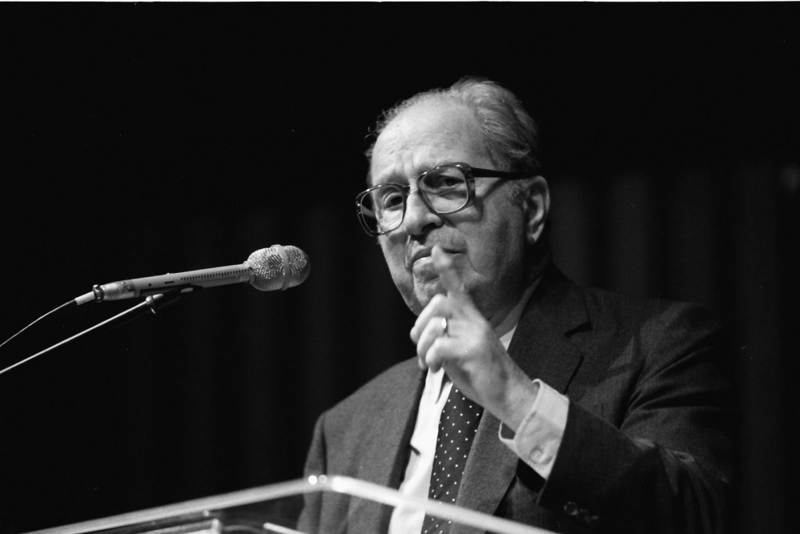
«Грамматика, логика и риторика – три искусства, связанные с умением применять язык для выражения мыслей и чувств»
Мортимер Адлер
Книга «Искусство говорить и слушать»

Slide 5
9 свойств грамотной речи:
Правильность
Точность
Логичность
Богатсво
Выразительность
Уместность
Чистота
Доступность
Действенность

Slide 6

Чистоговорки

Slide 7
Логика
ОТСУТСТВИЕ ПРОТИВОРЕЧИВОСТИ
ПОСЛЕДОВАТЕЛЬНОСТЬ
АРГУМЕНТИРОВАННОСТЬ

Slide 8
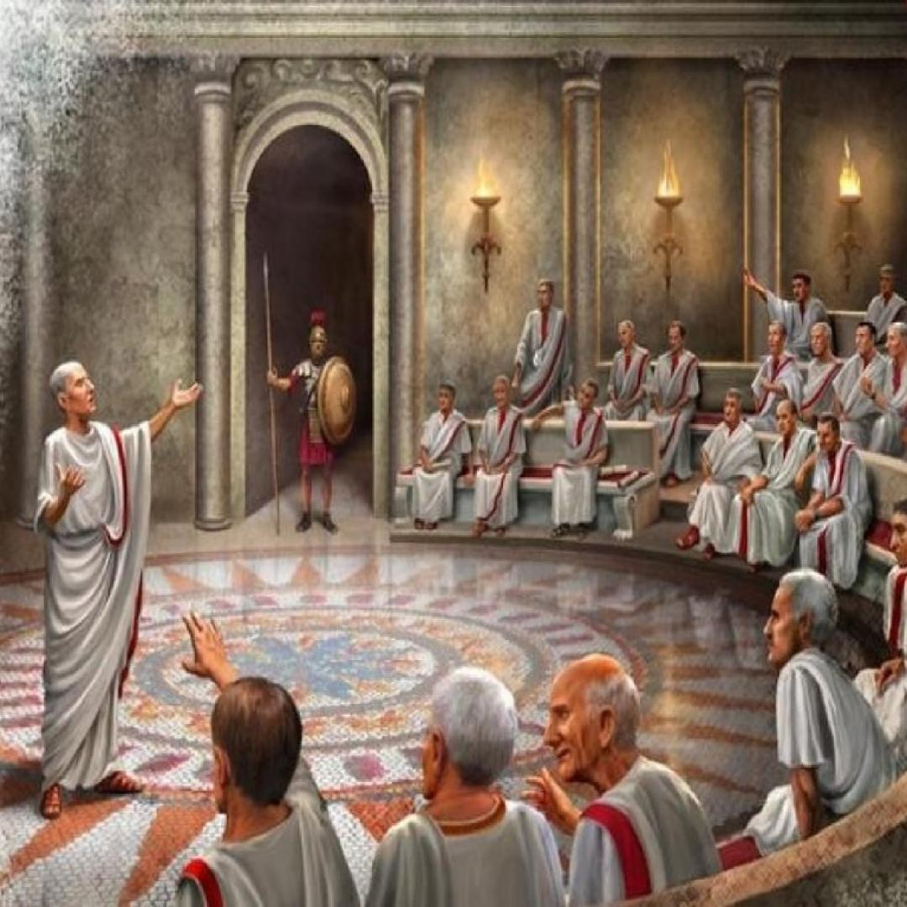
Риторика
(др-греч. «ораторское искусство») —филологическая дисциплина, изучающая искусство речи, правила построения художественной речи, ораторское искусство, мировоззрение и красноречие.
(возникла в V веке до н.э.)

Slide 9
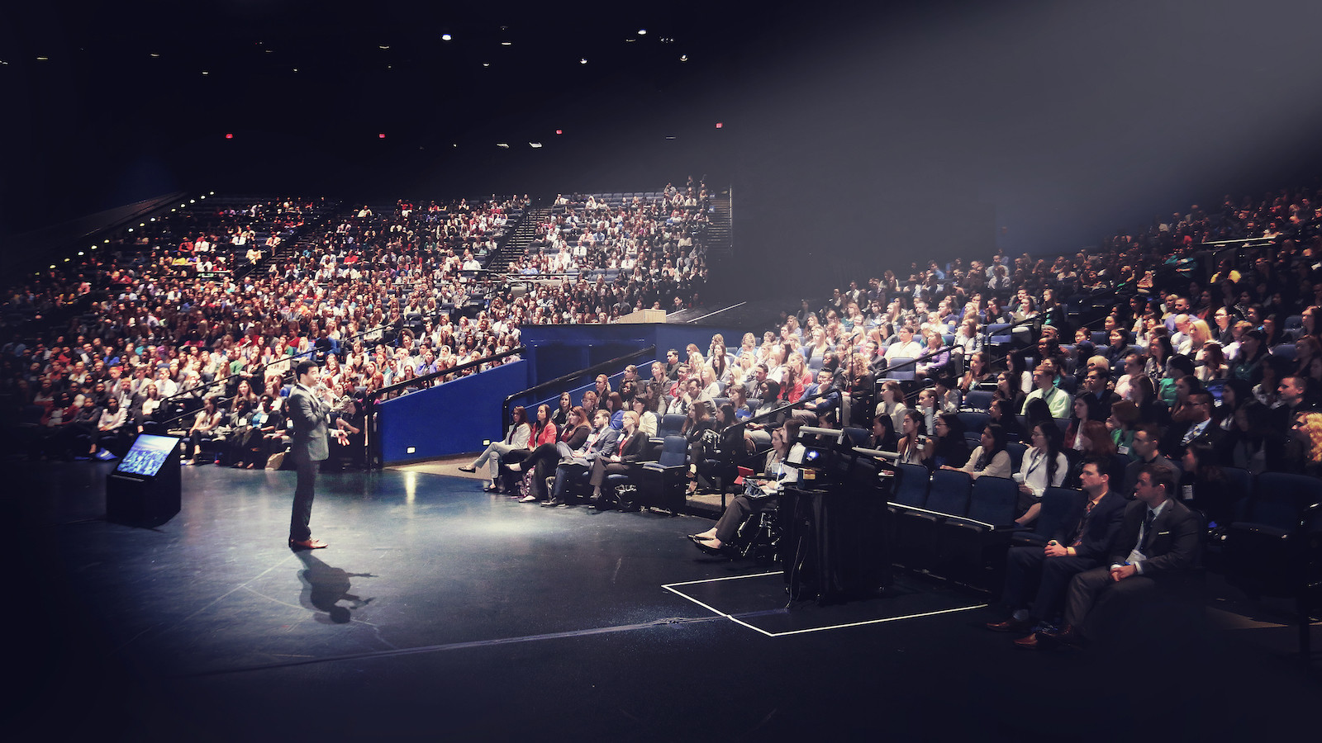
Местоположение и передвижение

Slide 10
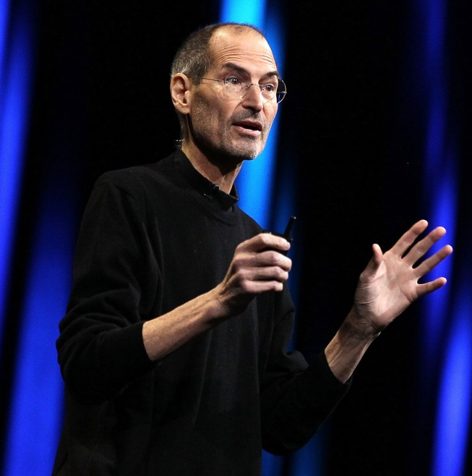
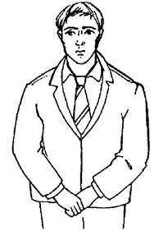
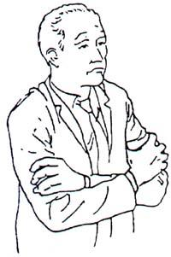
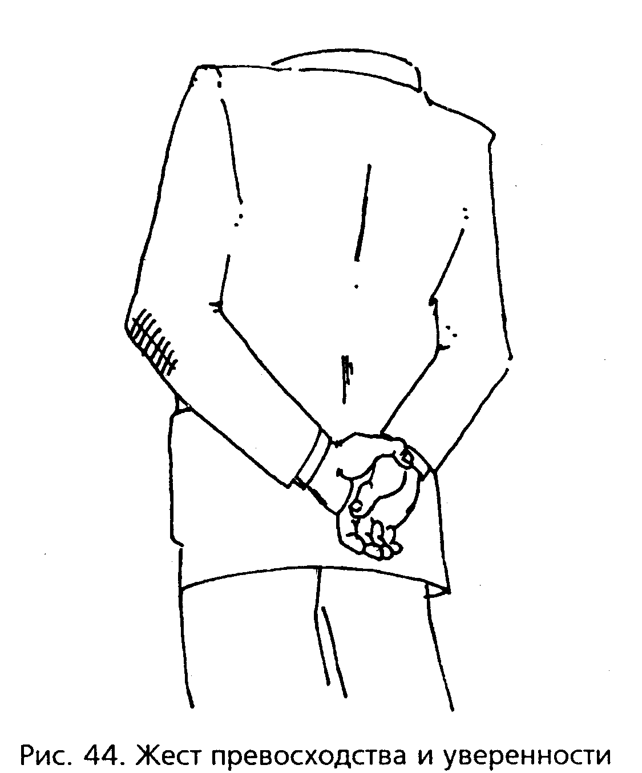
Поза

Slide 11

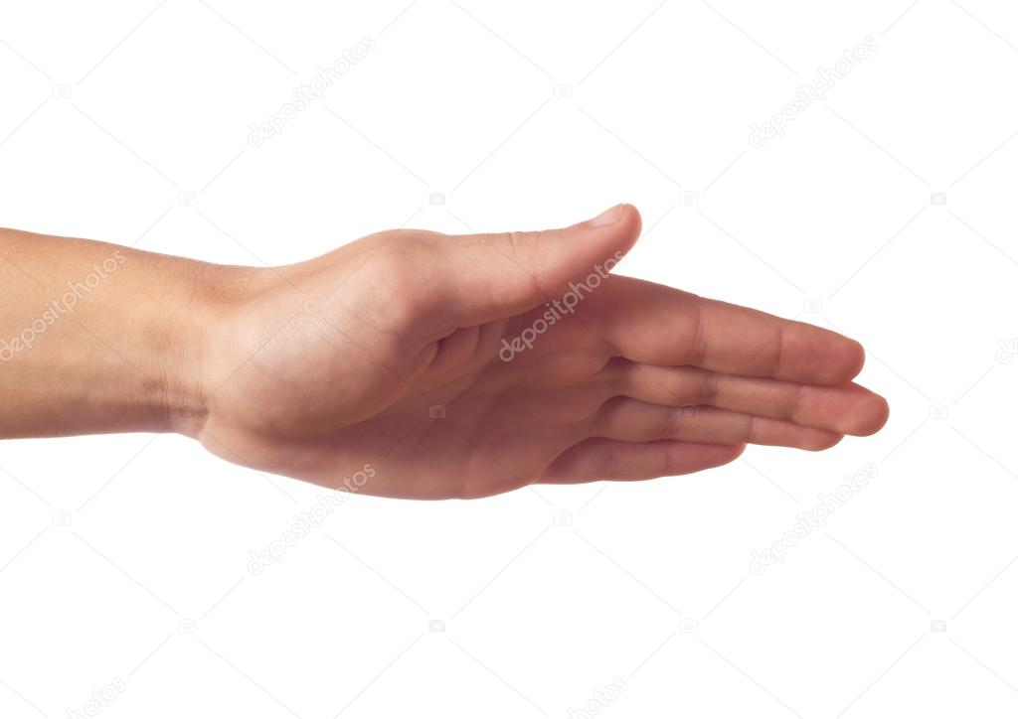
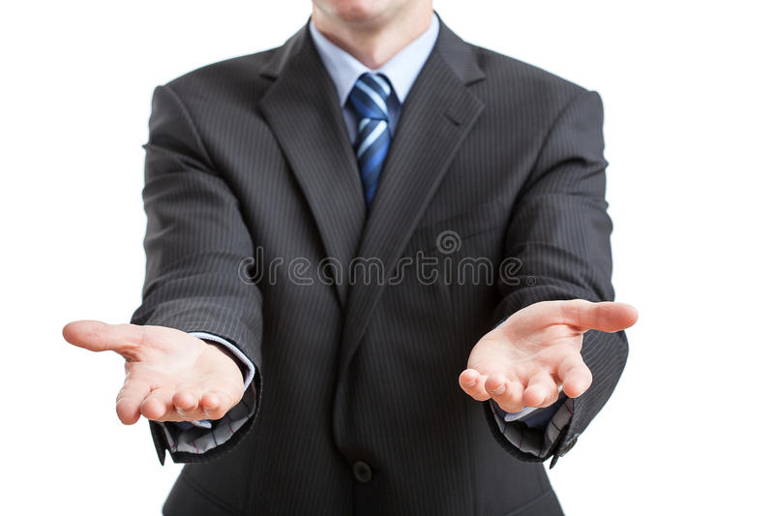
Жесты

Slide 12
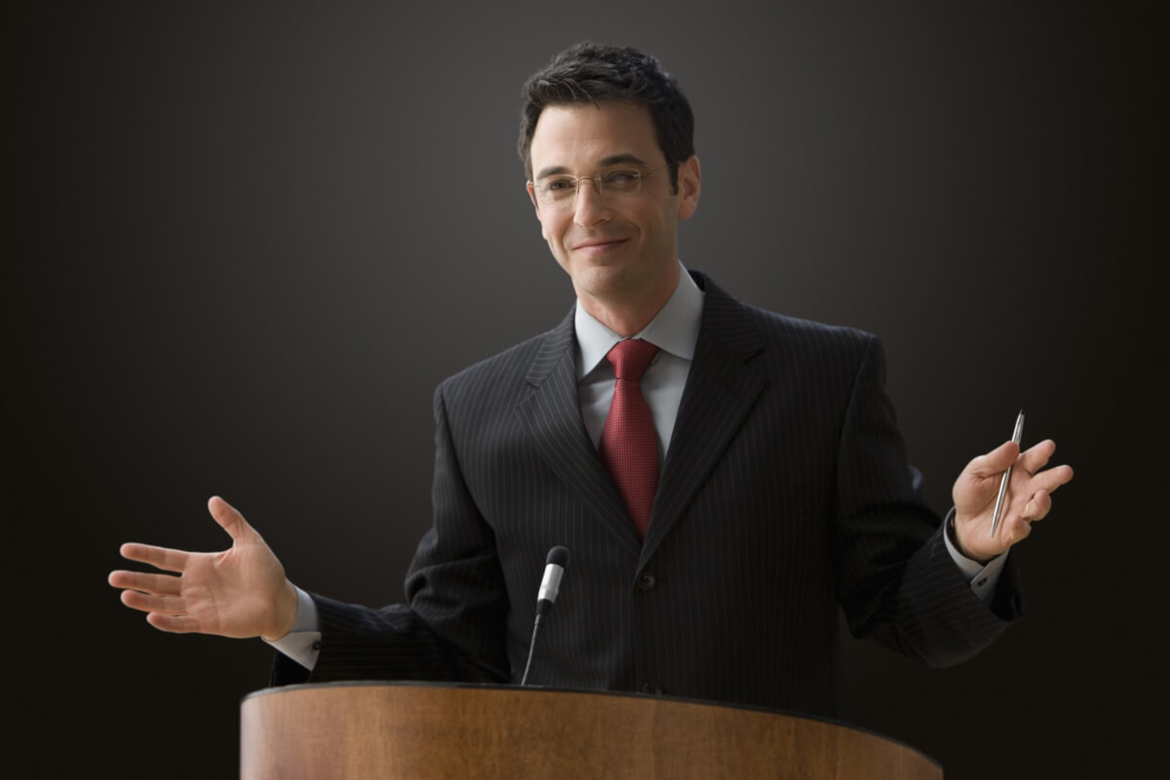
Артикуляция и мимика

Slide 13

Зрительный контакт

Slide 14
Итог

Slide 15
БЛАГОДАРЮ ЗА ВНИМАНИЕ!

